Slide 2
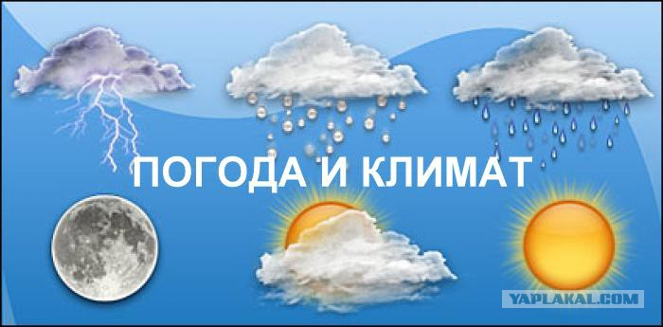
Внеурочная деятельность кружка «Планета загадок». Занятие исследовательского блока взятого из методического пособия «Климатическая шкатулка»; Тема:«Погода и климат» (в г.Сочи)

Slide 3
Цель занятий :выявить причины разности погодных условий в некоторых р-нах г.Сочи (р-н КСМ, с.Верхний-Юрт, с.Барановка) по сравнению с Большим Сочи ,на основании полученных результатов исследований.

Slide 4
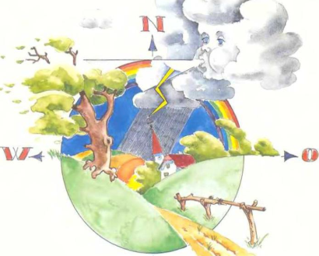
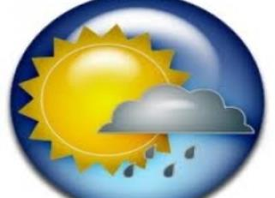
Задачи:
-Собрать информационный материал;
-Производить ежедневные замеры температуры в районах г.Сочи (КСМ,
С.Верхний-Юрт, с.Барановка);
-Наблюдать за погодой в данных районах;
-Вести календарь наблюдений за погодой;
-Изучить метеорологические приборы;
-На основании полученных данных произвести расчёты, построить
графики;
-Обобщить результаты и сделать выводы.

Slide 5
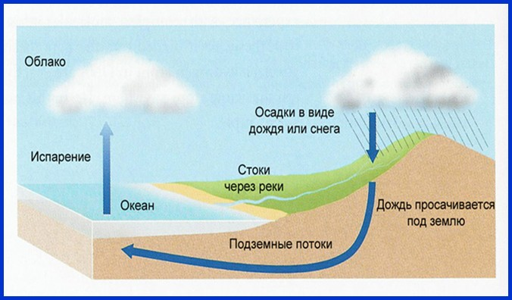
В ходе работы над блоком занятий мы пользовались игровым методическим пособием «Климатическая шкатулка». Работа была разделена на 2 этапа (6 занятий): -Подготовительный этап (3 занятия). 1.Сбор информации материала из разных источников.(Данные Гисметео); 2.Наблюдения за погодой в районе КСМ, с.Барановка, с.Верхний-Юрт; 3.Замер температуры (р-н КСМ,с. Барановка, С.Верхний-Юрт); 4.Ведение календаря наблюдения за погодой в разных р-нах г.Сочи; 5.Изучение метеорологических приборов.(«Климатическая шкатулка».) -Основной этап (3 занятия) 1.По полученным данным производятся сравнения погодных условий в разных районах г.Сочи(КСМ. с.Барановка, с.Верхний-Юрт). 2.Производятся расчёты, строятся графики. 3.Делаем выводы.

Slide 6
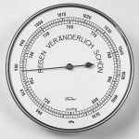
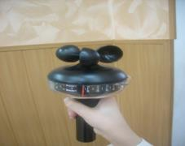
Этапы занятия.
1.Актуализация знаний.
- в процессе актуализации знаний обсудить с ребятами практическую цель занятия.
- за сбор информации о погоде будут полностью отвечать учащиеся класса.
2.Организационная часть работы.
- определение, источники получения погодных данных.
- организация изучения метеорологических приборов учащимися.
3.Изучение истории метеорологических приборов.(Самостоятельная работа.)
Знания проборов помогут систематизировать знания учащихся о понятии «погода» и изучить четыре ее составляющие – температуру, облачность, осадки, силу ветра;
4. Практическая работа.
С помощью простейших наблюдений будем сравнивать изменения погоды в р-не КСМ, г . Сочи , с . Барановка ,с.Верхний - Юрт.

Slide 7
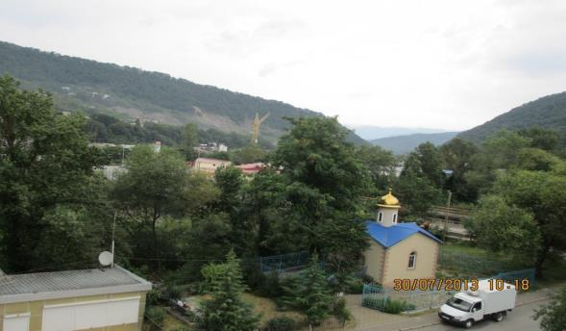

Slide 8
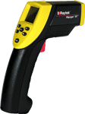
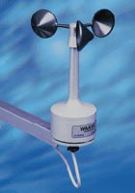
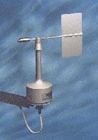
Метеорологические приборы
Анемометр – прибор для измерения
скорости ветра по числу оборотов вращающейся под действием ветра вертушки.
Барометр- прибор для
Измерения атмосферного
давления.
От греческого
Therme - тепло + Metreo - измеряю
Термометр - прибор для измерения температуры воздуха, почвы, воды и т.д
Знакомство с компасом
Используются на метеорологических станциях
анемометр флюгер

Slide 9
Из чего складывается погода?
Облачность
Ветер
Осадки
Температура

Slide 10
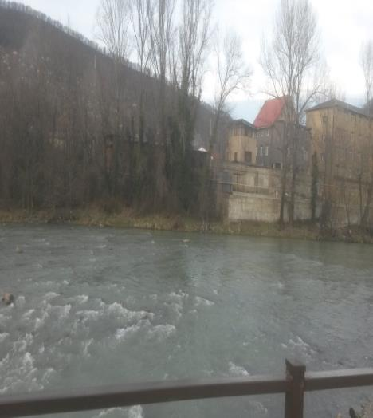
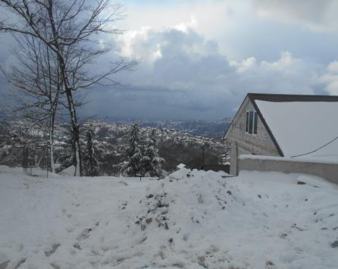
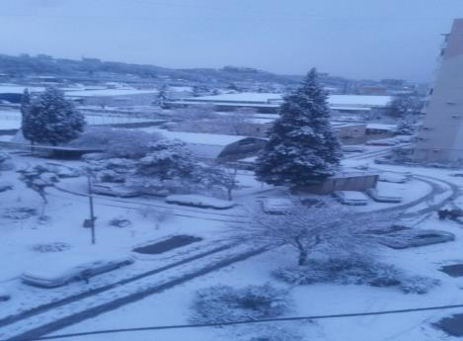
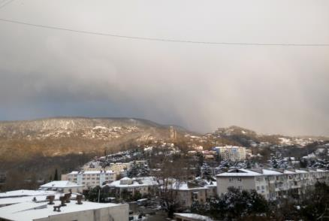
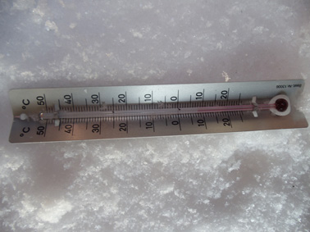
Учимся наблюдать за погодой.
Верхний - Юрт
Барановка
Западенко Денис Запад
енко Река «Сочи» Денис
КСМ ул.Труда
Ул.Труда-КСМ

Slide 11
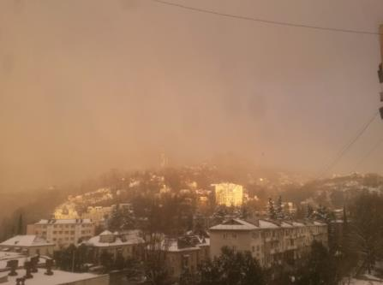
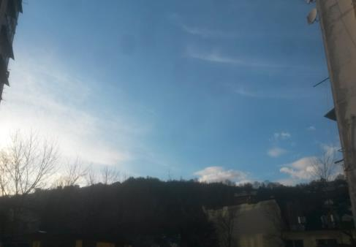
Учимся определять облачность
Верхний –Юрт ,
идёт снег
Барановка - ясная погода
КСМ -пасмурно
КСМ ул.Труда - малооблачно

Slide 12
Дневник погоды КСМ ул.Труда Январь-Февраль
Число |  | Температура ^{о}С |  | Облачность | Явления
 | Утро | День | Ночь
16 | +6 | +14 | +7 | малооблачно
17 | +6 | +16 | +7 | малооблачно
18 | +8 | +16 | +10 | пасмурно | дождь
19 | +8 | +8 | +1 | пасмурно | дождь
20 | +1 | +2 | +1 | пасмурно | Дождь со снегом
21 | 0 | +5 | +6 | пасмурно | дождь
22 | +3 | +4 | +3 | пасмурно | дождь
23 | +3 | +5 | +3 | облачно
24 | +3 | +8 | -1 | пасмурно | Дождь со снегом
25 | 0 | 0 | -1 | пасмурно | снег
26 | -2 | +3 | -2 | пасмурно | снег
27 | -5 | +5 | +3 | облачно | Дождь со снегом
28 | +1 | +5 | +3 | облачно | Дождь со снегом
29 | +2 | +4 | +4 | пасмурно | дождь
30 | +4 | +6 | +3 | пасмурно
31 | +8 | +13 | +5 | малооблачно
1 | +5 | +11 | +7 | пасмурно | дождь
2 | +3 | +10 | +3 | малооблачно
3 | +4 | +10 | +4 | пасмурно
4 | +5 | +15 | +5 | малооблачно
5 | +7 | +15 | +8 | Малооблачно
6 | +9 | +14 | +7 | пасмурно | дождь
7 | +7 | +10 | +6 | пасмурно | дождь
8 | +6 | +9 | +5 | облачно
9 | +2 | +9 | +4
10 | +1 | +11 | +4
11 | 0 | +15 | +4
12 | +8 | +13 | +8 | пасмурно
13 | +11 | +18 | +9 |  | дождь
14 | +8 | +11 | +7 | облачно

Slide 13
Дневник погоды КСМ ,Верхний Юрт Январь-Февраль
Число |  | Температура ^{о}С |  | Явления
 | Утро | День | Ночь
16 | +6 | +14 | +7
17 | +6 | +16 | +7
18 | +8 | +16 | +10
19 | +8 | +8 | +1 | снег
20 | +1 | +2 | +1 | снег
21 | 0 | +5 | +6
22 | +3 | +4 | +3 | дождь
23 | +3 | +5 | +3
24 | +3 | +8 | -1
25 | 0 | 0 | -1 | снег
26 | -2 | +3 | -2 | снег
27 | -5 | +5 | +3
28 | +1 | +5 | +3
29 | +2 | +4 | +4
30 | +4 | +6 | +3 | дождь
31 | +8 | +13 | +5
1 | +5 | +11 | +7
2 | +3 | +10 | +3
3 | +4 | +10 | +4
4 | +5 | +15 | +5
5 | +7 | +15 | +8 | дождь
6 | +9 | +14 | +7
7 | +7 | +10 | +6
8 | +6 | +9 | +5
9 | +2 | +9 | +4
10 | +1 | +11 | +4
11 | 0 | +15 | +4
12 | +8 | +13 | +8
13 | +11 | +18 | +9
14 | +8 | +11 | +7

Slide 14
КСМ-Барановка
Число |  | Температура ^{о}С |  | Облачность | Явления
 | Утро | День | Ночь
16 | +4 | +12 | +7
17 | +6 | +15 | +10 | облачность
18 | +13 | +18 | +12 | облачность | дождь
19 | +10 | +7 | -3 | пасмурно | Дождь со снегом
20 | -10 | -9 | -2 | Облачно | снег
21 | -6 | -3 | -3 | пасмурно
22 | -5 | +1 | 0 | Пасмурно | снег
23 | 0 | +1 | 0 | пасмурно
24 | +5 | +10 | +2 | малооблачно
25 | -3 | +1 | -1 | пасмурно | снег
26 | -12 | -9 | -9 | облачно
27 | -5 | 0 | 0 | Пасмурно | снег
28 | 0 | +1 | +1 | пасмурно | Дождь со снегом
29 | 0 | 0 | 0 | Пасмурно | снег
30 | 0 | +1 | +1 | Пасмурно | снег с дождём
31 | +1 | +1 | 0 | Пасмурно | Мокрый снег
1 | -1 | +2 | 0 | Пасмурно | снег
2 | -2 | +1 | +1 | Пасмурно | Снег с метелью
3 | +1 | +1 | 0 | Облачно | снег
4 | 0 | +1 | -2 | малооблачно | Вечером снег
5 | -3 | 0 | -2 | облачно | снег
6 | -2 | -3 | -6 | Пасмурно | снег
7 | -6 | 0 | 0 | облачно | Мокрый снег
8 | -2 | +1 | -2 | малооблачно
9 | -2 | 0 | -1 | облачно | Мокрый снег
10 | +1 | +1 | 0 | облачно
11 | -2 | -1 | -1 | Облачно | снег
12 | 0 | 0 | 0 | пасмурно | снег
13 | 0 | +1 | -1 | пасмурно | снег
14 | -2 | 0 | 0 | пасмурно | Снег с дождём

Slide 15
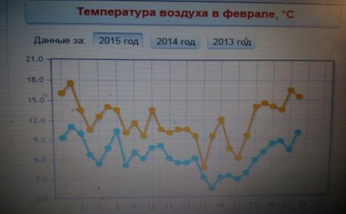
Сравним погоду январь-февраль 2016 года Б.Сочи (по данным Гисметео) с погодой в январе-феврале 2016 года в рйонах КСМ (с. Барановка, с. Верхний- Юрт, центр ул.Труда)

Slide 16
Анализ графика хода температуры
18 января 2016года
Анализ графика хода температуры
9 февраля 2016года

Slide 17
Делаем вывод. Мы живём в субтропическом климате. Наш город Сочи находится на берегу Черного моря в окружении Кавказского горного хребта . На основании этих знаний, мы можем сделать вывод о том : 1. Что наш город закрыт от холодных потоков северных ветров со стороны гор . 2. С другой стороны Чёрное море, влажный ,теплый воздух которого поддерживает субтропи-ческий климат побережья города Сочи. Проведя наблюдения за погодой в нашем районе (КСМ ,с.Барановка ,с.Верхний –Юрт) мы можем сделать вывод : Микрорайон КСМ окружён с двух сторон двумя горами –это гора с.Барановка и с другой сторо-ны гора с. Верхний –Юрт .Посередине этих сел центр КСМ. Так как село Барановка находится на северном склоне горы там температура более холодная, а село Верхний –Юрт на южном склоне там теплее . В центре микрорайона КСМ на улице Труда так как он защищён с двух сторон горами тепло . Наблюдения за погодой нашего района (КСМ ,с.Барановка , с . Верхний- Юрт ) показали что, температура с каждым годом повышается на +1 градус .Также и в большом Сочи повышается температура на +1 градус. Делая вывод наш город находится в очень хорошем климатическом расположении между гор и тёплым Чёрным морем. Во время строительства олимпийских объектов было вырублено много лесов и разрушено горных массивов (туннели).Эти факторы внесли небольшое изменение в климат города . Но сейчас оно выравнивается и мы надеемся на хороший исход. Мы жители города Сочи должны приложить все силы для поддержания такого прекрасного ,тёплого климата . Должны бороться с незаконной вырубкой деревьев ,загрязнением Чёрного моря и многочисленных рек Сочи . Беречь и любить свой красивейший город на планете Земля!

Slide 18
Над созданием занятий кружка внеурочной деятельности «Планета загадок.»помогали ученики СОШ №20: 1.Нубарян Анник - 4 «В» класс 2.Фурса Татьяна -4 «А» 3.Овнанян Альвина - 6 «А» 4.Белюга Полина -6 «А» 5.Асланян Анита - 6 «Б» 6.Мадилян Ролан - 6 «Б» 7.Аракелян Давид -6 «Б» 8.Западенко Денис - 6 «В» Руководитель кружка : Фурса С.В.

